Slide 1
Osnovi nauke o podacima projekat
Mihailo Božinović RN 76/25

Slide 2
DATA SET: AirQuality.csv (Kaggle)
Ovaj skup podataka pruža uvid u razne parametre pomoću koji se odredjuje zagadjenost vazduha u periodu od 2004. do 2005. godine u jednom Italijanskom gradu.

Slide 3
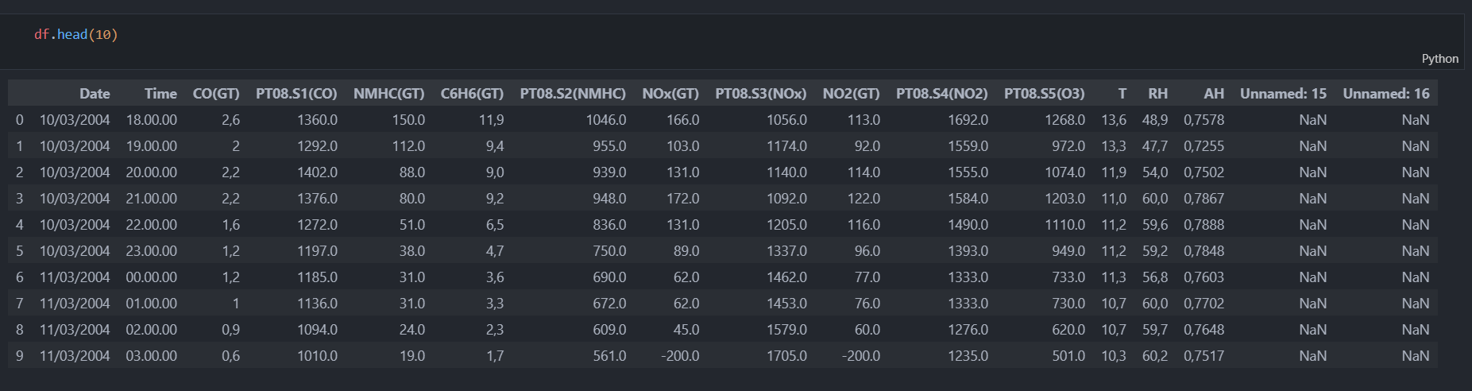
Prikaz podataka
Vidimo da ovaj skup ima podatke koji su loše formatirani, ima čak i dve NaN kolone, ali to ćemo rešavati kasnije u obradi podataka.

Slide 4
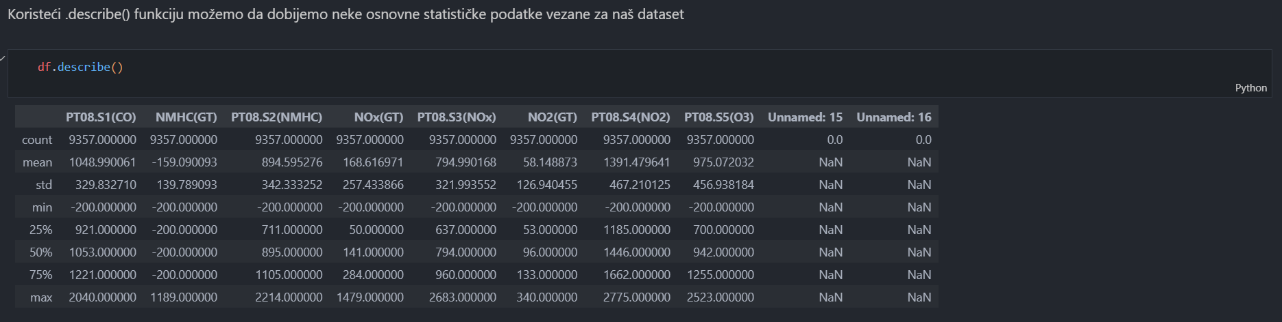
Kratka analiza podataka
Ovde, koristeći describe() funkciju, dobijamo uvid u neke statističke vrednosti našeg skupa podataka.

Slide 5
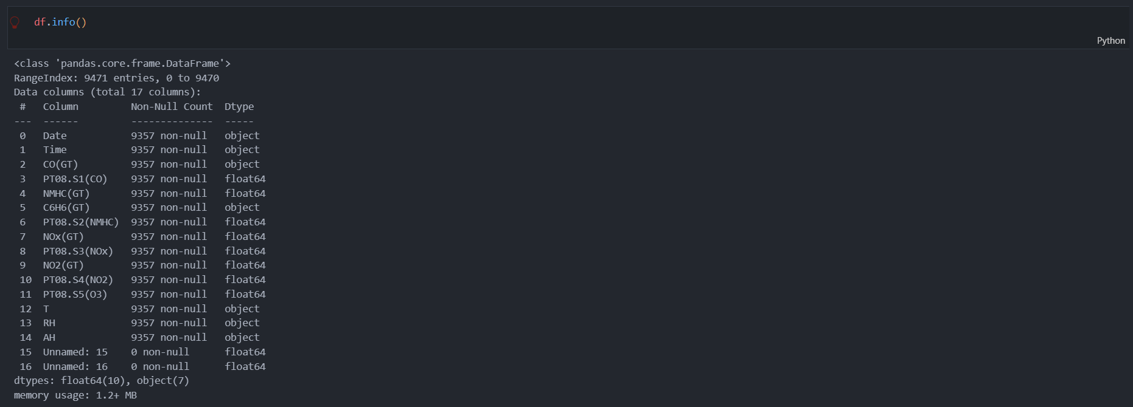
Kratak prikaz tipova naših kolona
Ovde, koristeći info() funkciju, dobijamo uvid u tipove naših kolona.

Slide 6
Faza 2
Distribucija naših podataka
Promena podataka kroz vreme
Analiza „outlier“-a u našem skupu podataka
Prikaz odstupanja kroz scatter plot
Korelacije naših kolona
Vizuelizacija podataka i dinamičko predstavljanje

Slide 7
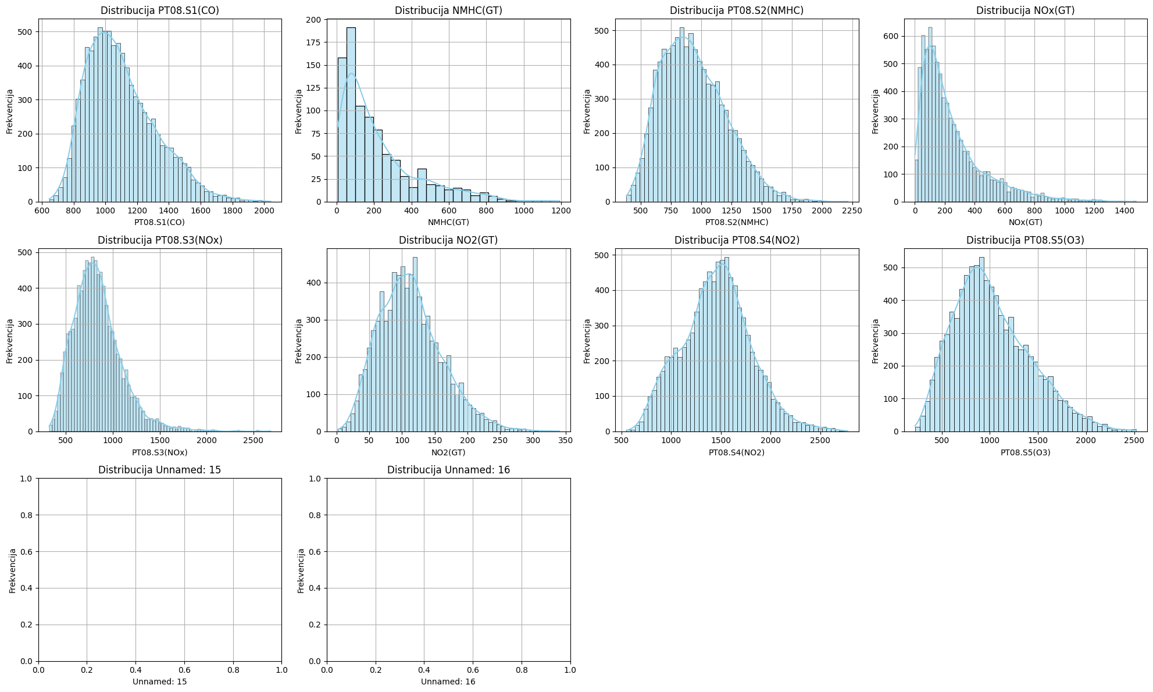
Vizualizacija distribucije naših podataka
Korišćen je Hist plot koji pokazuje distribuciju svih naših kolona.

Slide 8
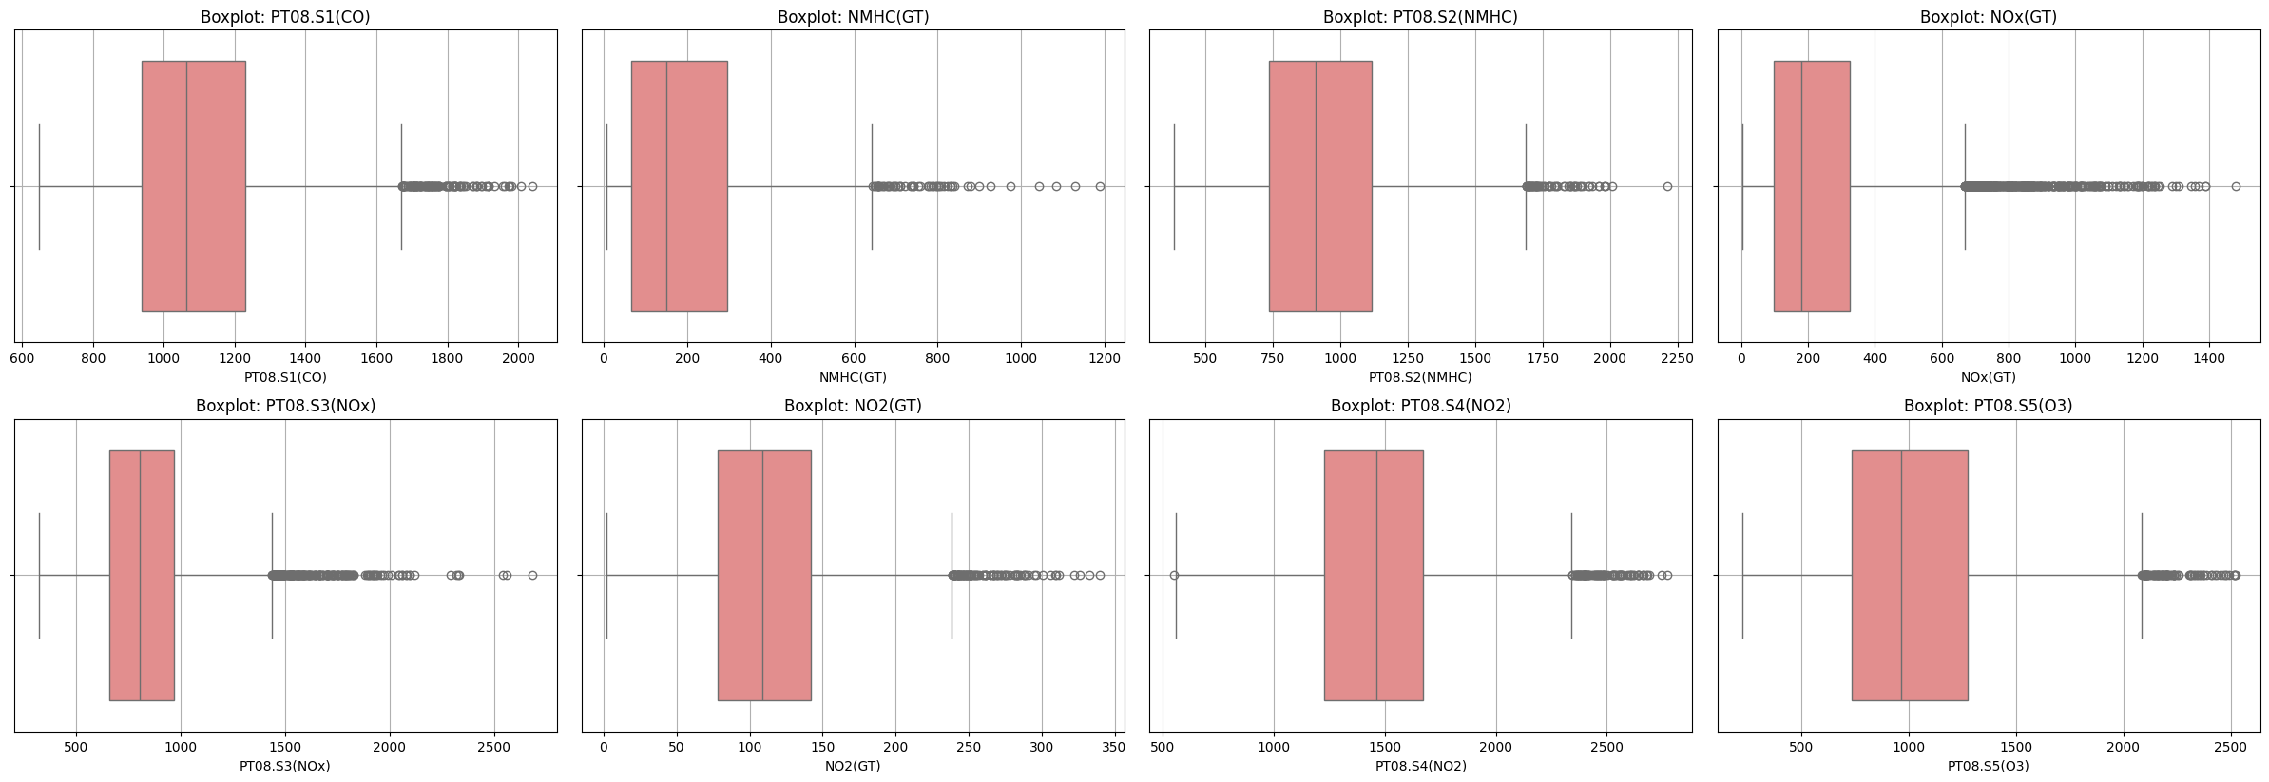
Analiza „outlier“-a kod naših numeričkih kolona
Korišćen je Box plot za svaku od naših numeričkih kolona.

Slide 9
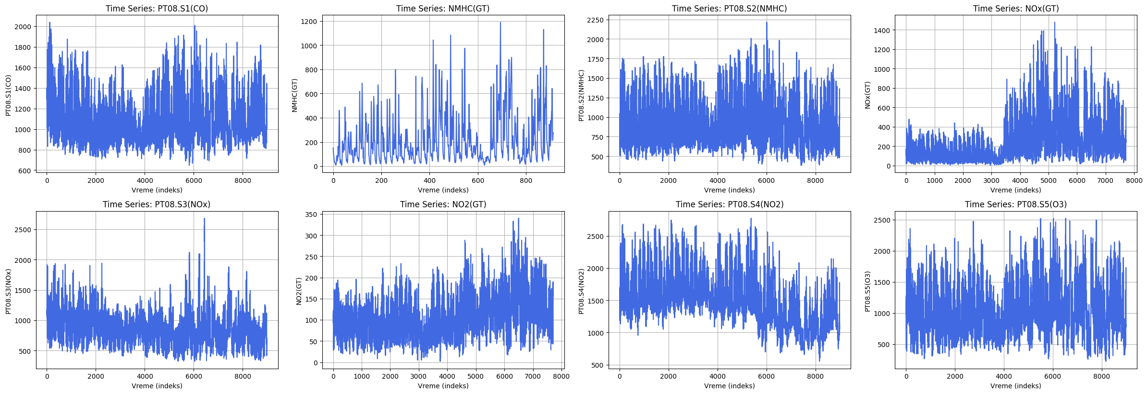
Analiza promene vrednosti naših kolona kroz neki vremenski period
Korišćen je Plot koji koristi naše indekse kao vreme, kako bi dobili uvid u vremensku seriju.

Slide 10
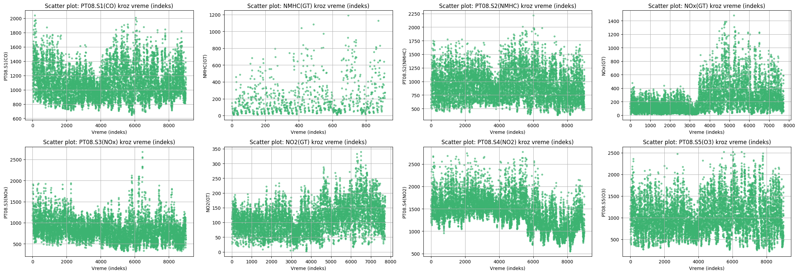
Analiza promene vrednosti naših kolona kroz neki vremenski period
Korišćen je Scatter plot koji koristi naše indekse kao vreme, kako bi dobili uvid u vremensku seriju, ali umesto prethodnog primera, daje nam bolji uvid u odstupanja naših vrednosti.

Slide 11
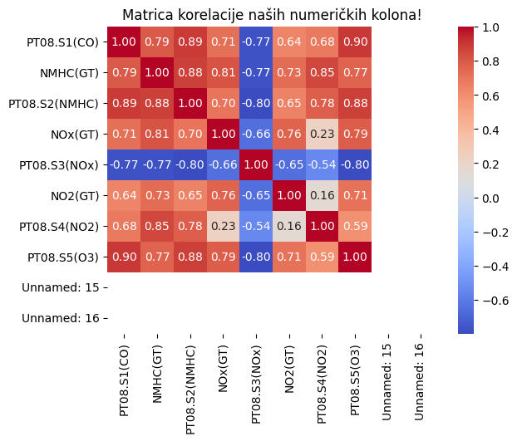
Analiza korelacije naših podataka.
Korišćen je Heatmap (matrica korelacije) na našim neobradjenim podacima, i na kolonama koje su NaN, kao što se može i videti sa slike.

Slide 12
Faza 3
Priprema i obrada podataka
Deskriptivna statistika i analiza nedostajućih vrednosti
Detekcija i analiza outlier-a
Skaliranje naših podataka
Priprema podataka i istraživačka analiza

Slide 13
EDA i priprema podataka
Sklanjanje NaN vrednosti, duplikata I „outlier“-a
U našem skupu podataka, imamo dve kolone koje su cele NaN (sve vrednost), njih ćemo izbaciti, dok ćemo ostale kolone, na osnovu procenta nedostajućih podataka ili impute-ovati ili izbaciti. Za impute-ovanje ćemo koristiti KnnImputer i SimpleImputer (ovo smo izabrali na osnovu broja nedostajućih vrednosti). Ovde smo takodje obradili i duplikate, kako bi bili sigurni da nema ponavljanja, ali smo i koristeći IQR metodu, sklonili outlier-e iz našeg skupa podataka, gde smo obrisali ~11.88% naših kolona (1112 kolona), koje su bile outlier-i po IQR metodi koja koristi Q1 i Q3 prilikom preračuna.
Priprema podataka
U pripremu podataka našeg skupa, ulazi i formiranje nove kolone, na osnovu dve prethodne, umesto da Date i Time budu odvojene, zarad lakše manipulacije u kasnijoj obradi, mi ćemo formirati jednu DateTime kolonu koju možemo lako da koristimo kasnije. Takodje, tu spada i dobro formatiranje podataka, kako smo primetili u Fazi 1, neki naši podaci koji bi trebalo da su numerički, su tipa object, što se dešava jer smo imali , umesto . u našem decimalnom zapisu npr. (1,02 umesto 1.02), pa smo i to rešili u ovoj sekciji.

Slide 14
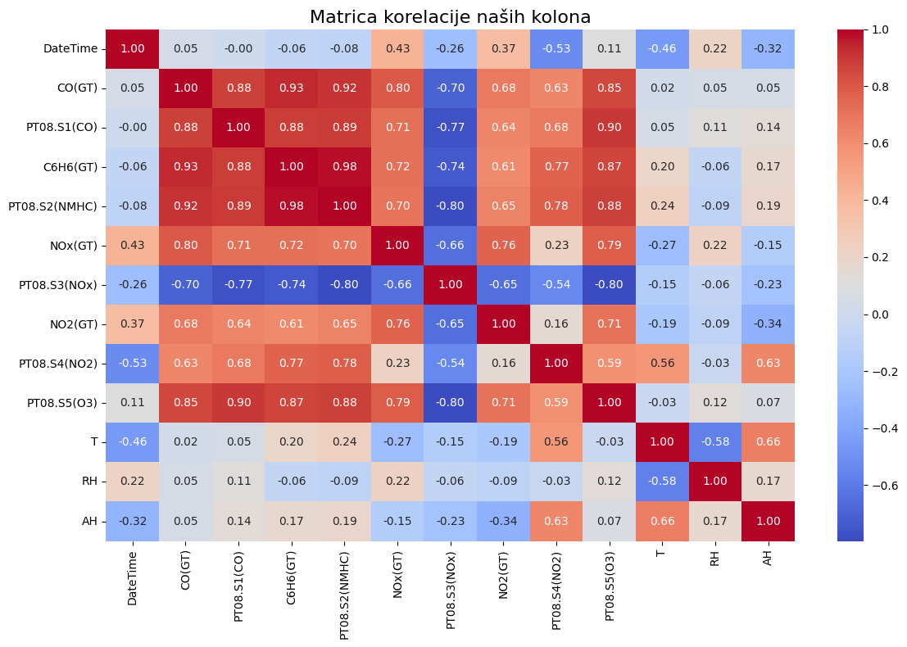
Korelaciona analiza
Prikazan heatmap korelacija numeričkih kolona.
Vidimo da PT08.S5 I PT08.S1 imaju jaku pozitivnu korelaciju, takodje i C6H6(GT) i PT08.S2
Dok PT08.S3 i PT08.S5 imaju jaku negativnu korelaciju

Slide 15
Faza 4
Statistička analiza
Statistička analiza i testiranje hipoteza

Slide 16
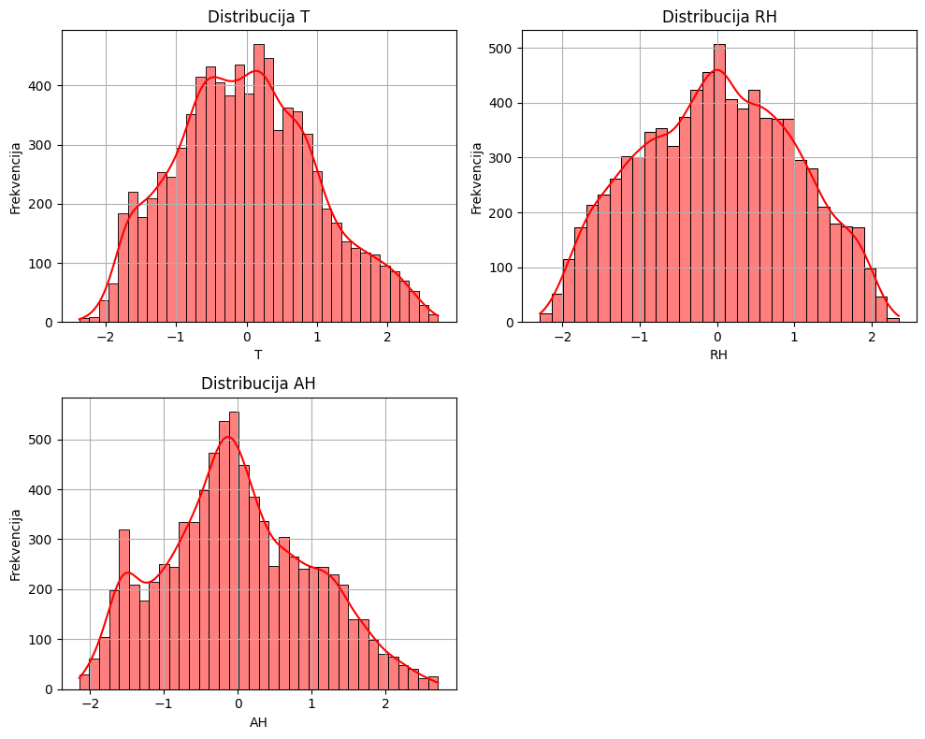
Statistička analiza
Shapiro-Wilk test za normalnost podataka.
Mann-Whitney U-test za poređenje grupa.
Cohen-ov d za efekat veličine.
Interval poverenja za numeričke kolone.
Normalnost: Pomoću Shapiro-Wilk testa, vidimo da ni jedna od naših izabranih kolona ne prati normalnu distribuciju.
Poređenje: Poredićemo svaku od naših T, RH i AH, pomoću Mann-Whitney U testa.
Efekat veličine: Mala veličina efekta između grupa, koja se odredjuje pomoću Cohen-ovog d.
Napomena: Ovo sve možemo proširiti sa našim ostalim numeričkim kolonama.

Slide 17
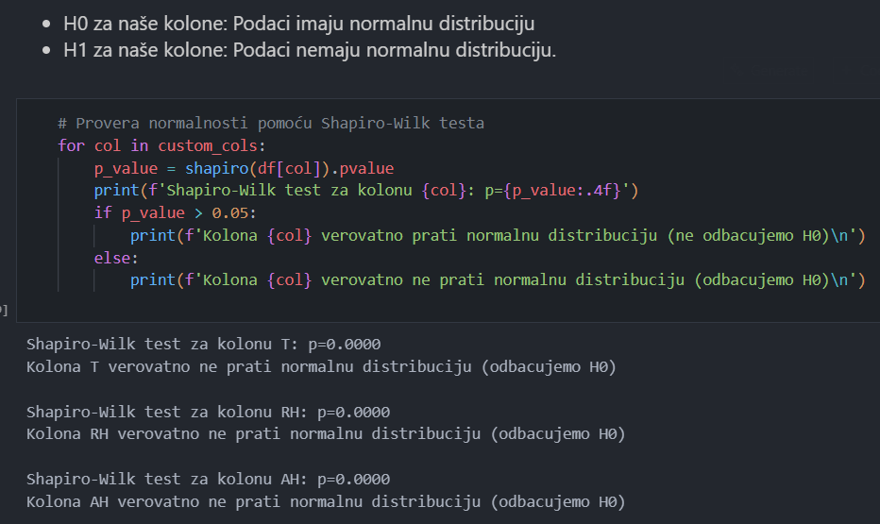
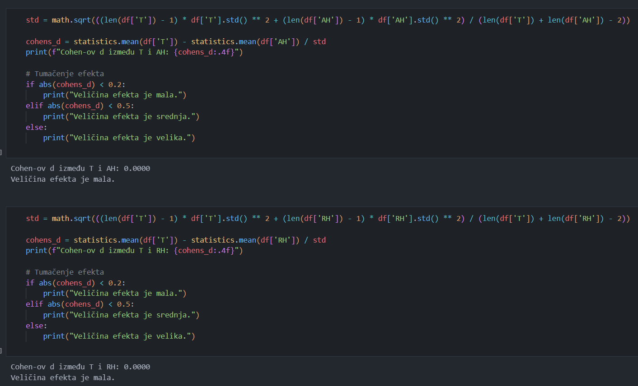
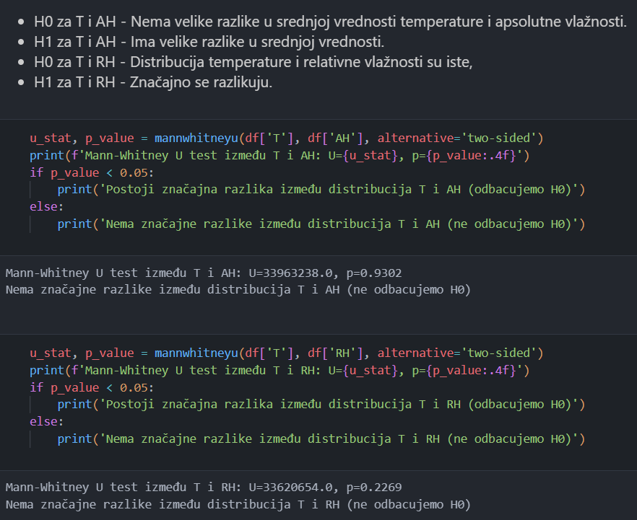
Rezultati

Slide 18
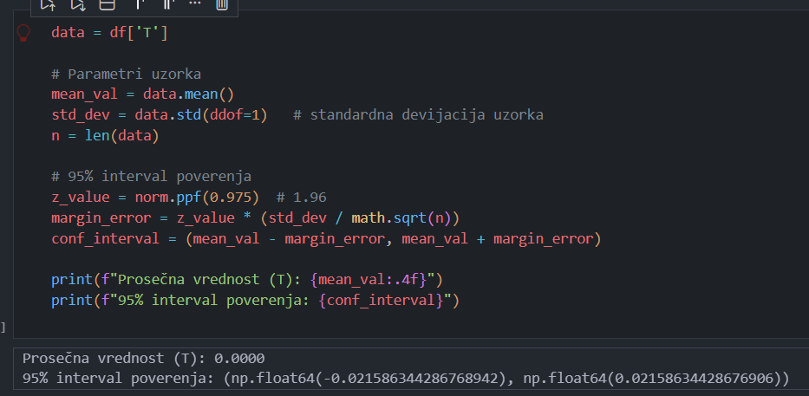
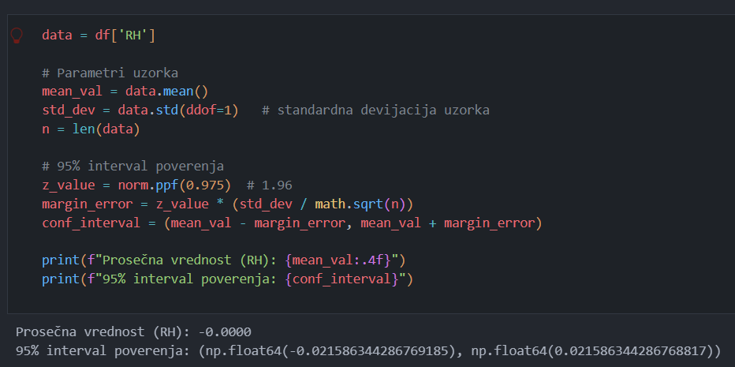
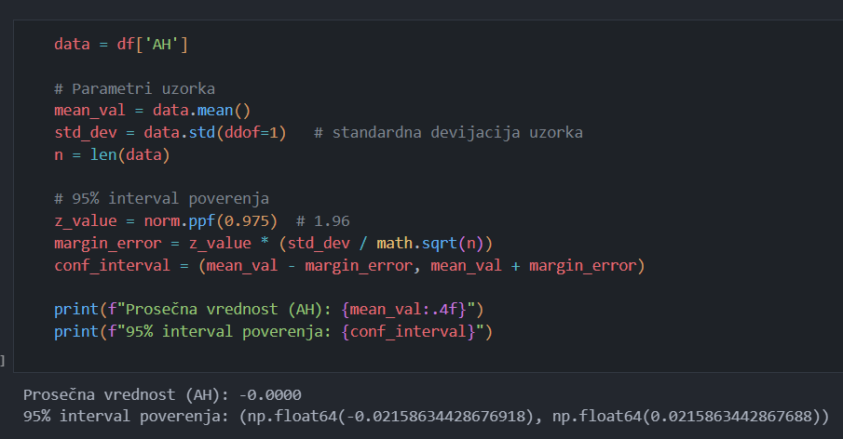
Intervali poverenja – opseg u kojem očekujemo da se nadje srednja vrednost kolone, sa odredjenim nivoom sigurnosti

Slide 19
Faza 5
Linearna regresija
Ridge i Lasso (CV)
SVR
Prediktivno modeliranje i mašinsko učenje

Slide 20
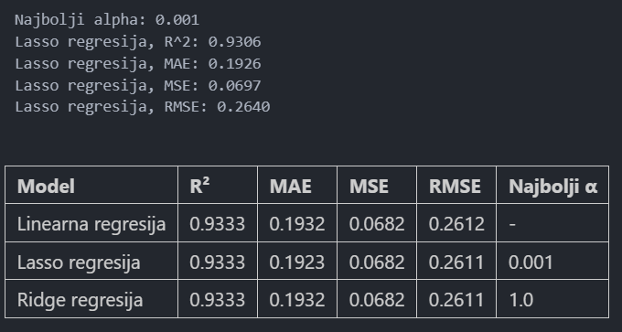
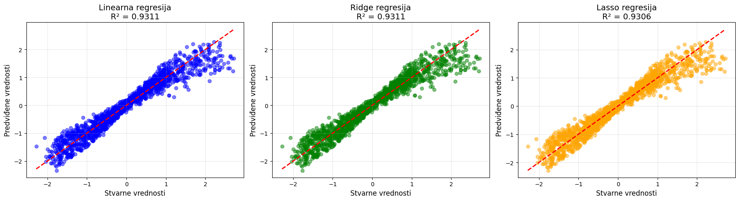
Cilj:
Predikcija temperature na osnovu naših ulaznih parametara, sa što većom preciznošću, tj. velikim R^2 a malim MAE, MSE I RMSE.
Izabrani feature-i:
Sve kolone, bez DateTime-a i bez naše ciljne kolone
Trening i test podela:
Uzeli smo podelu na 0.8, tj. 80% podataka za trening, 20% za test.
Primenjeni modeli:
Linearna regresija
Lasso I Ridge regresije kroz Cross-Validation, kako bi našli najbolje parametre
Support vector Regression (SVR) sa različitim kernelima: Linear, RBF, Poly i Sigmoid.
Razlike u kernelima:
Linear se koristi kada je odnos skoro linearan ili nemamo mnogo feature-a
RBF modeluje komplikovane nelinearne odnose, ali može lako da overfittuje
Poly može da uhvati specifične relacije, ali je spor
Sigmoid je tu samo kao eksperiment, može i bez njega
Metrike:
R^2 score
Mean absolute error
Mean squared error
Root mean squared error

Slide 21
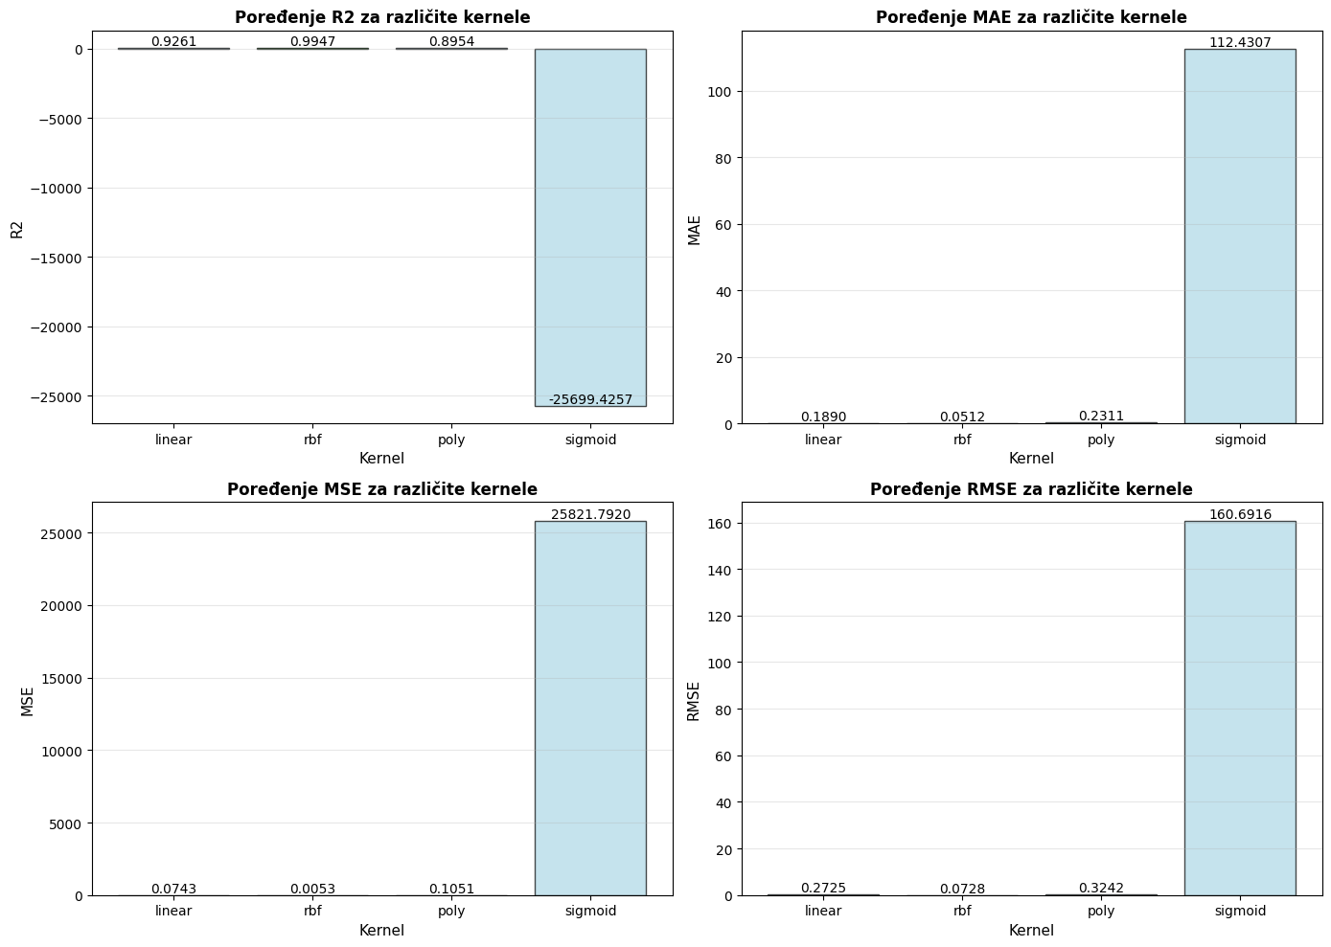
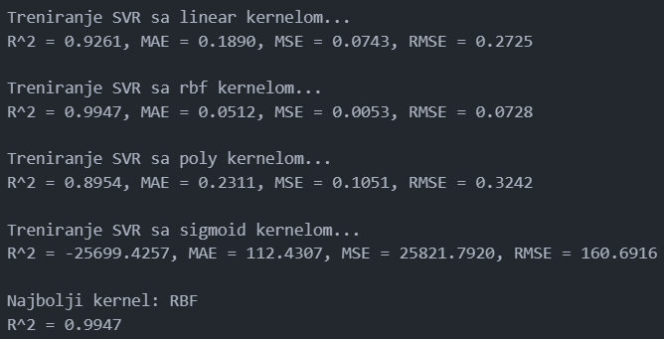
SVR

Slide 22
Faza 6
K-Means
Stablo odlučivanja
Neuronske mreže
Napredno mašinsko učenje

Slide 23
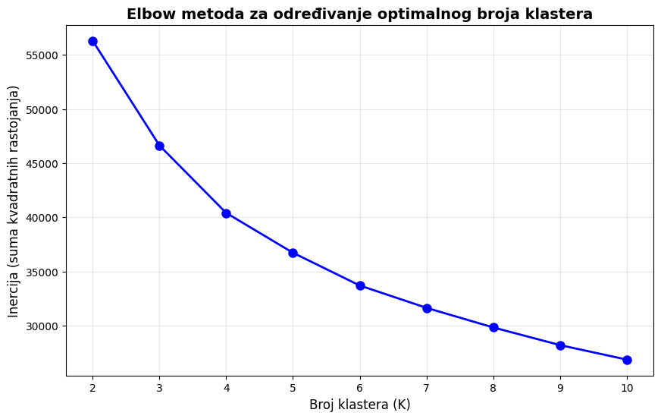
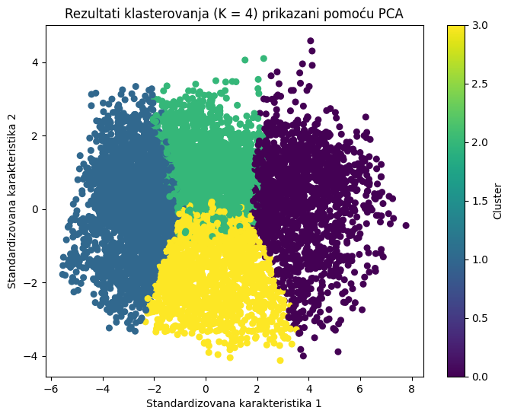
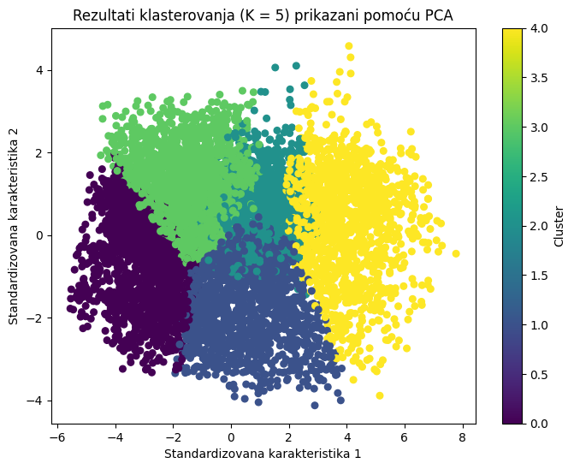
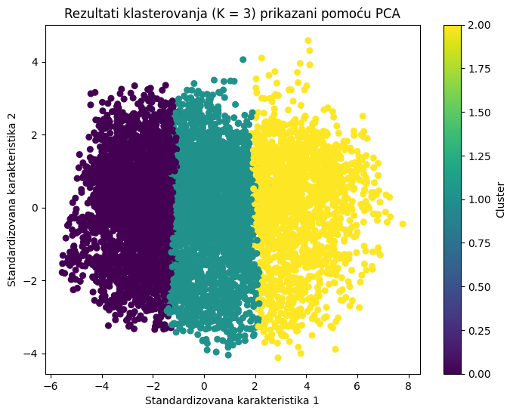
K-Means klasterovanje
Cilj: klasterovanje temperature na različite klase
Metoda za odredjivanje klastera: Elbow metoda, posmatramo prelom na našoj krivoj
Rezultat: Na osnovu Elbow metode, vidimo da je recimo K = 4, pa znamo da ćemo dobiti četiri različita klastera, u našem slučaju, to bi mogli da predstavimo na sledeći način: najhladnije vreme, hladno vreme, toplo vreme i najtoplije vreme. Ovo je samo ideja, što više klastera, to više tih podela.
Primer analize: K-Means klasteri pokazuju određenu separaciju, ali ima i nekih preklapanja, tj. klasteri nisu dobro razdvojeni, možda bi moglo da se proba sa drugim broj klastera npr. 3 ili 5. Ali na osnovu naših rezultata vidimo da ni oni ne razdvajaju klastere skroz.

Slide 24
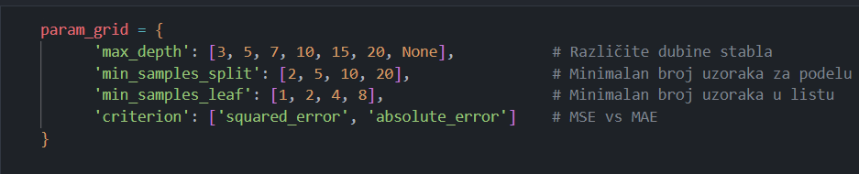
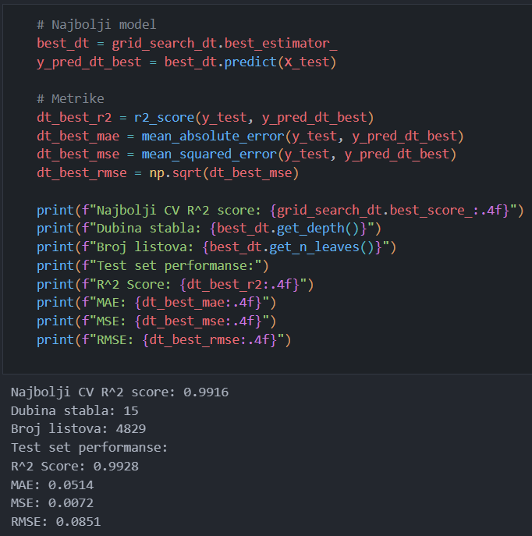
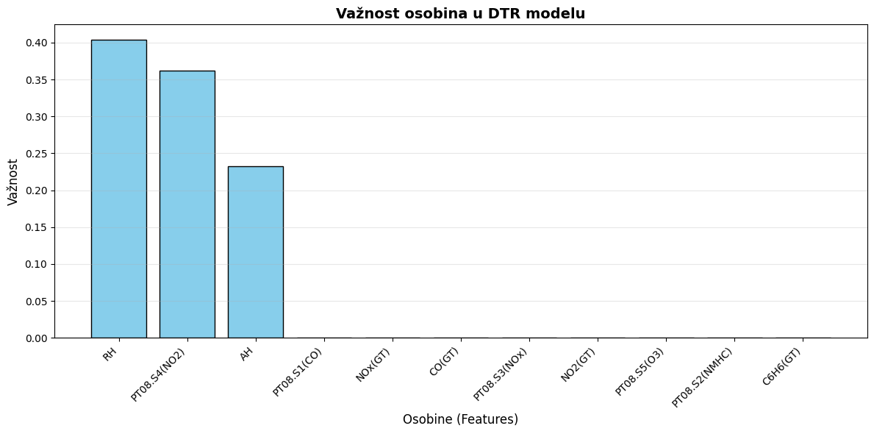
Decision Tree Regressor
Cilj: Numerička vrednost, koja predstavlja našu temperaturu na osnovu datih parametara
Metod:
Trenirano stablo odlučivanja na osnovu naših parametara zagadjenosti.
Evaluacija performansi korišćenjem MAE, MSE, RMSE i R2-score-a.
Koristimo Grid Cross-Validation sa sledećim parametrima sa slike desno.
Rezultati:
MAE: 0.0514
MSE: 0.0072
RMSE: 0.0851
R2-Score: ~0.99
Zaključak: Naše stablo odlučivanja se pokazalo kao odlično, sa datim parametrima iz mreže. Uspelo je da razlikuje čak ~99.2% varijanse u našem skupu podataka. Takodje možemo prikazati i važnosti naših feature-a za naš DTR model.

Slide 25
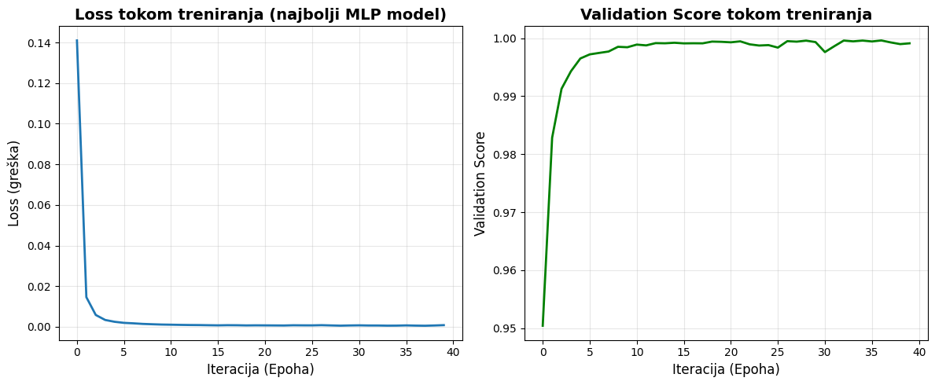
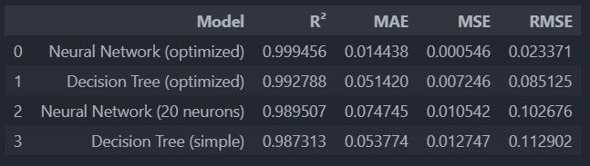
Neuronske mreže
Cilj: Uspešno odredjivanje izlazne varijable na osnovu naših ulaznih parametara (features), tj. kontinualna vrednost u našem slučaju.
Metod:
Primenjen GridCV sa različitim parametrima
Pobuđivanje ReLU i Tanh aktivacionih funkcija
Koriščćenje različite veličine slojeva
Limitiranje stope učenaj (learning rate)
Rezultati najboljeg modela:
R2 score: 0.9994
Gubitak (Loss): 0.000817 – baš mali, što je i dobro po nas
MAE: 0.0144
MSE: 0.0005
RMSE: 0.0234

Slide 26
Faza 7
Osnovne stavke o vremenskim serijama
SARIMAX
LSTM – Long Short-Term memory
Vremenske serije

Slide 27
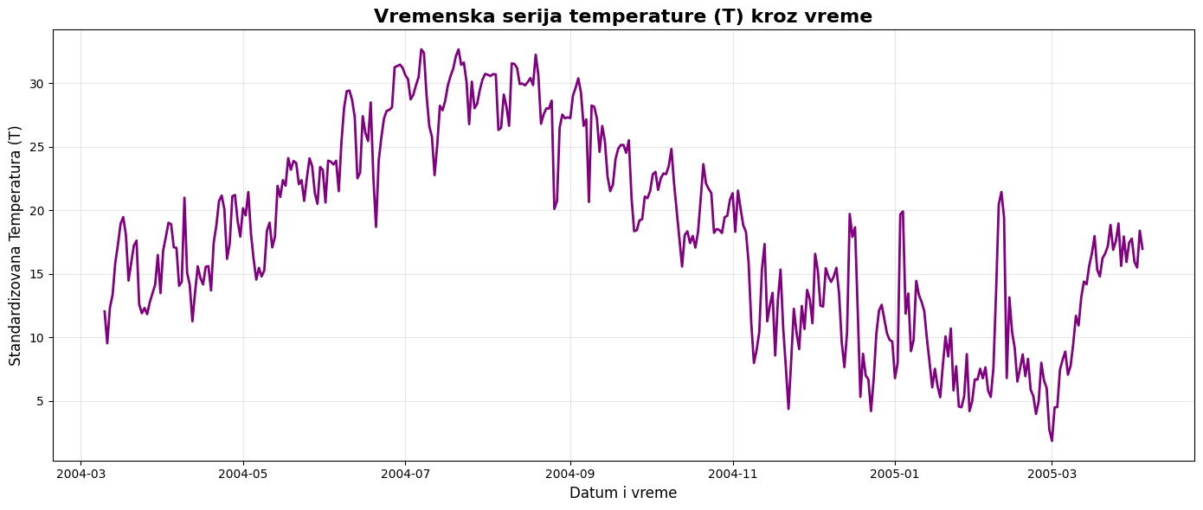
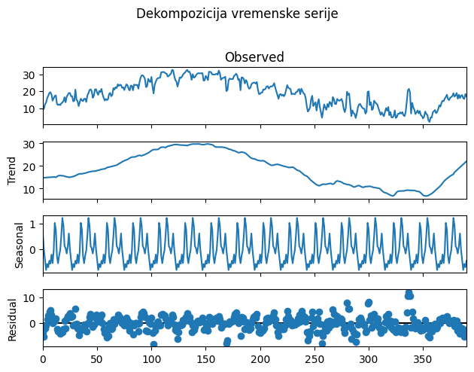
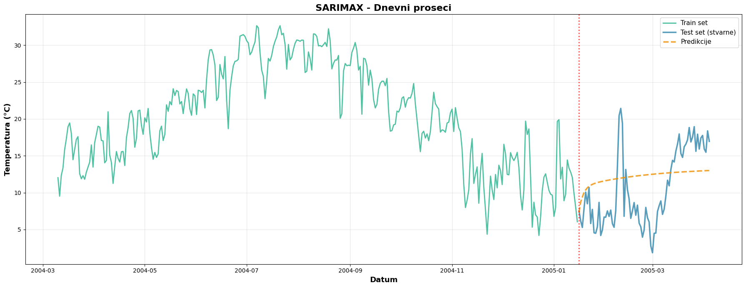
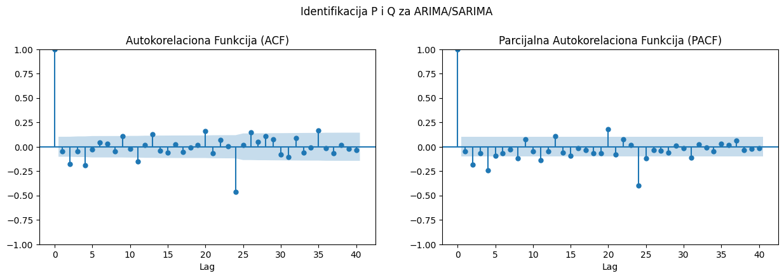
SARIMAX
Cilj: prognoziranje budućnosti, tj. nekog vremenskog intervala u budućnosti na osnovu podataka iz prošlosti (vremenske serije)
Metode: provere stacionarnosti vremenskih serija koristeći ADF test. Na osnovu ADF testa odredjujemo dalje korake (diferenciranje). Diferenciranje možemo raditi sa periodom ili bez njega, i ono služi za otklanjanje trendova. Za odredjivanje p, q, P i Q parametara koristimo autokorelacionu funkciju i parcijalnu autokorelacionu funkciju. Ali je ta metoda komplikovana za odredjivanje, pa nije lako zaključiti koji su to parametri. Za automatsko odredjivanje možemo koristiti auto_arima metod, kojem prosledjujemo maksimalne vrednosti za naše parametre, sezonalnost i naš trening skup.
Rezultat: Rezultat našeg modela se može vizuelno prikazati na plot-u. Takodje možemo i dobiti kratki opis našeg modela.
VIZUELIZACIJA – vidimo da je rezultat užasan

Slide 28
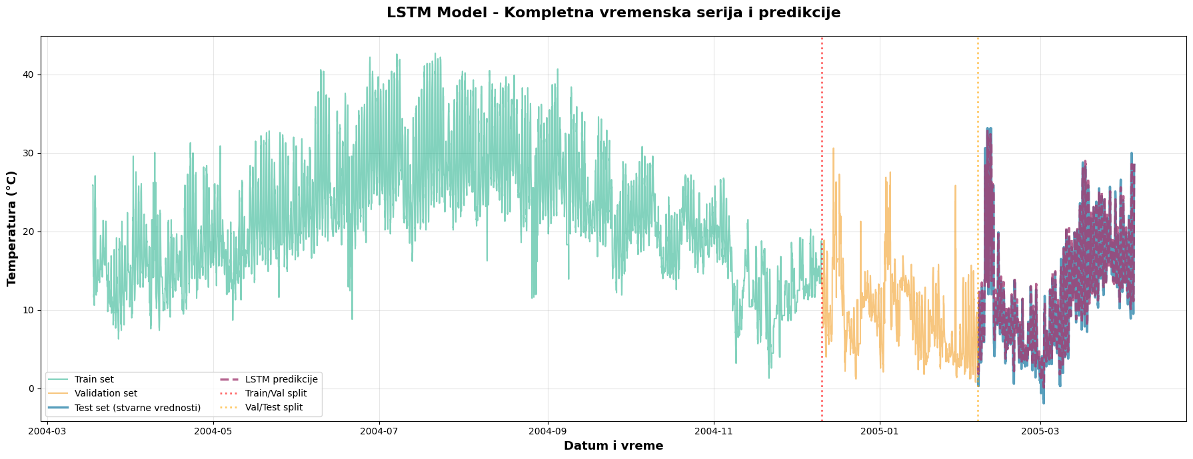
LSTM (Long Short-Term Memory)
Cilj: prognoziranje budućnosti, tj. nekog vremenskog intervala u budućnosti na osnovu podataka iz prošlosti (vremenske serije)
Metode: Prvo moramo da izaberemo vremensku seriju, i s’ obzirom da je ovo RNN, moramo da ih i normalizujemo, kako bi ih koristili. Potom, treba odrediti dužinu za predikciju i uraditi podelu na trening, test i validacione vremenske serije. U ovom slučaju ja sam izabrao 70, 15, 15 kao podelu. Moramo sami formirati svoj LSTM model, koristeći slojeve: Input sloj, Hidden slojeve i Output sloj. Takodje je potrebno definisati i callback metode (EarlyStopping i ReduceLROnPlateau), oni služe za rano zaustavljanje modela ako nema napretka i smanjenje learning rate-a u slučaju da imamo grešku. Model se trenira po epohama i kada se dobijaju rezultati, koji su normalizovani, oni se vraćaju nazad (denormalizuju). I tako dobijamo rezultate praktično.
Rezultat: Pomoću metrika odredjujemo kvalitet našeg modela (R2 score, MAE, MSE i RMSE). U našem slučaju:
R2 score: 0.9190, MAE: 1.0835, MSE: 3.7383 i RMSE: 1.9335
Zaključak: Model nije najbolji ali dobro opisuje varijansu

Slide 29
HVALA NA PAŽNJI!

